Slide 6
Catacombe dei Santi Marcellino e Pietro, Roma

Slide 10
Giona gettato in mare

Slide 11
La Samaritana

Slide 20
Catacombe di Via Anapo, Roma

Slide 28
Catacombe dei Santi Marcellino e Pietro

Slide 31
Catacombe di Sant’Antioco, Cagliari

Slide 38
Catacombe dei Santi Marcellino e Pietro

Slide 39
Catacombe dei Santi Marcellino e Pietro, Roma

Slide 46
Catacombe di San Gennaro, Napoli

Slide 47
Catacombe di Flavia Domitilla

Slide 52
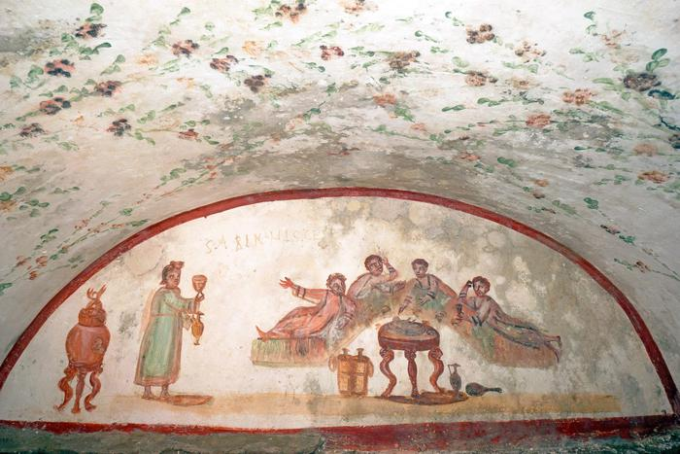

Slide 54
Catacombe dei Santi Marcellino e Pietro, Roma

Slide 55
Le catacombe e l’inizio dell’arte paleocristiana.

